Slide 1
Secouons les usages pédagogiques de Moodle !
Céline Polain
Louvain Learning Lab, UCLouvain (Belgique)

Slide 2
Plan
Présentation
Cocktail sans saveur ?
Carte de cocktails
Bar à idées
Cocktail vedette
À vos shakers !

Slide 3
Présentation
Céline Polain
Conseillère technopédagogique
Moodle & formation à distance et hybride

Slide 4
Précision
Pas activités Moodle
Espaces Moodle

Slide 5
Cocktail sans saveur ?

Slide 6
Bonnes nouvelles
Vous n’êtes pas seuls !
Moodle offre une palette d’usages possibles

Slide 7
Carte de cocktails

Slide 8
Suggestions
Formation Punch
Auto-évaluation Colada
Accompagnement Tonic
Template on the Beach
Escape Game Fizz
Augmenté Martini
Mooc Lagoon
Événement Blossom

Slide 9
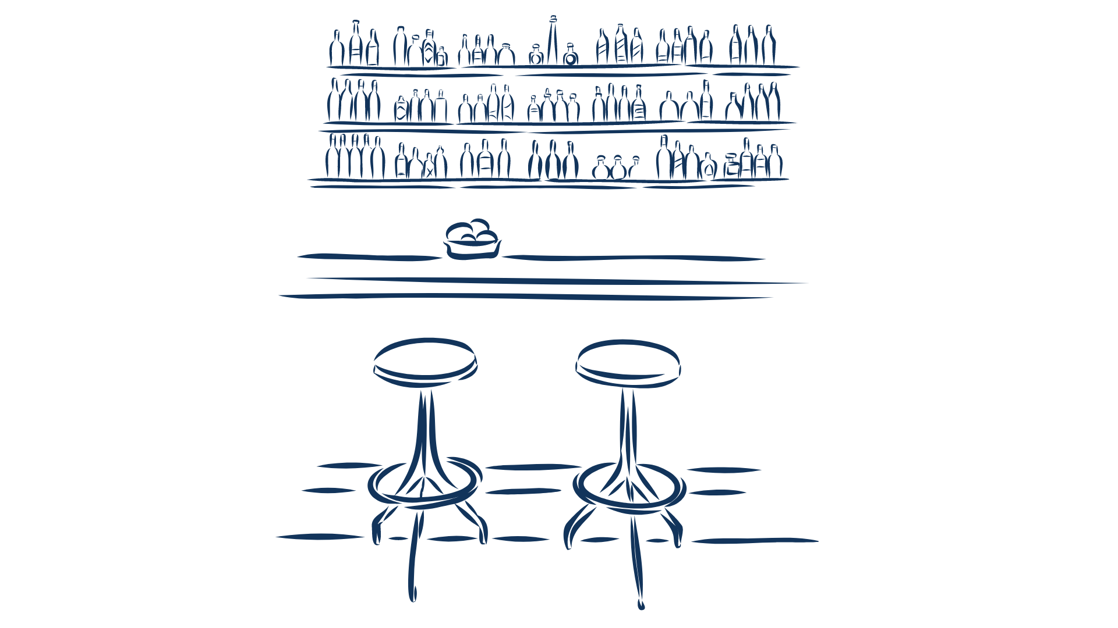
Bar à idées

Slide 10
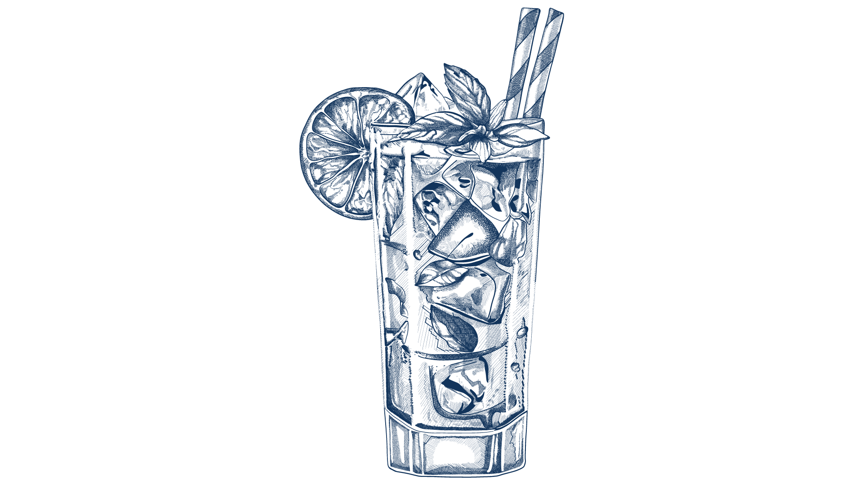
Cocktail vedette

Slide 11
Moodle Express
Notes:
Difficulté d’attirer les enseignant.es
Conscientiser pour se former
Tester de nouvelles formules de formation

Slide 12
Moodle Express
Notes:
Difficulté d’attirer les enseignant.es
Conscientiser pour se former
Tester de nouvelles formules de formation

Slide 13
Caractéristiques
Story
Histoire dont vous êtes le héros
Visuel
Old-fashioned style, inspiration Orient Express
Dans Moodle
Expérimenter la forme tout en testant les connaissances

Slide 14
Structuration
1
Conscientisation (Check-in)
Test d'auto-positionnement pour se situer (et apprendre)
2
Apprentissage (Voyage)
Auto-apprentissage accompagné pour approfondir ses connaissances
Bilan
Très bon pour le test, mitigé pour la formation

Slide 15
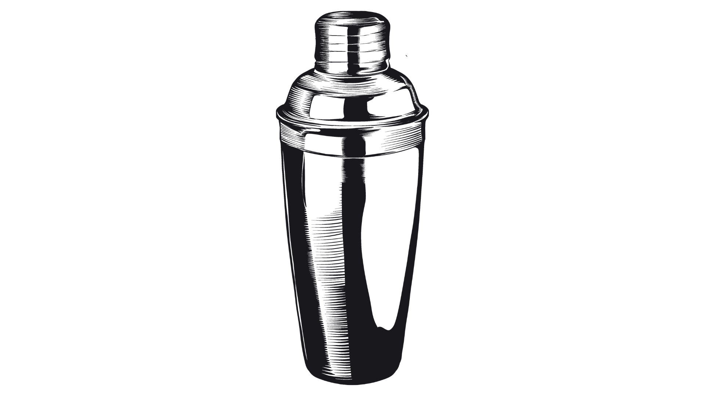
Prêts à secouer vos espaces Moodle ?

Slide 16
À vos shakers !
Choisir [5’]
Réfléchir [10’]
Partager [15’]
Sélectionnez un cocktail Moodle à tester
Indiquez-le moi
Imaginer sa mise en place
Modalité ?
Story, visuel ?
Présentez votre cocktail Moodle aux autres

Slide 17
Quel cocktail aimeriez-vous préparer ?
Formation Punch
Auto-évaluation Colada
Accompagnement Tonic
Template on the Beach
Escape Game Fizz
Augmenté Martini
Mooc Lagoon
Événement Blossom
Création originale

Slide 18
Quels ingrédients emportez-vous dans votre skaker ?

Slide 19
Merci pour votre participation !
Céline Polain
celine.polain@uclouvain.be

